Slide 1
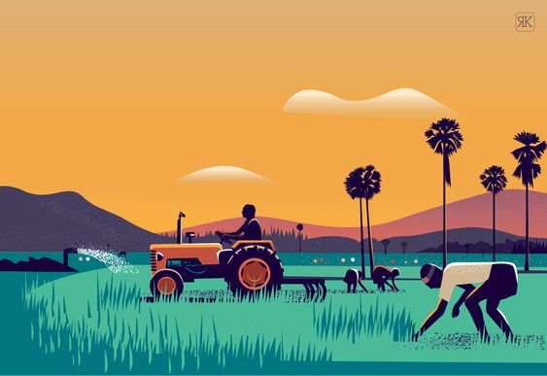

Slide 2
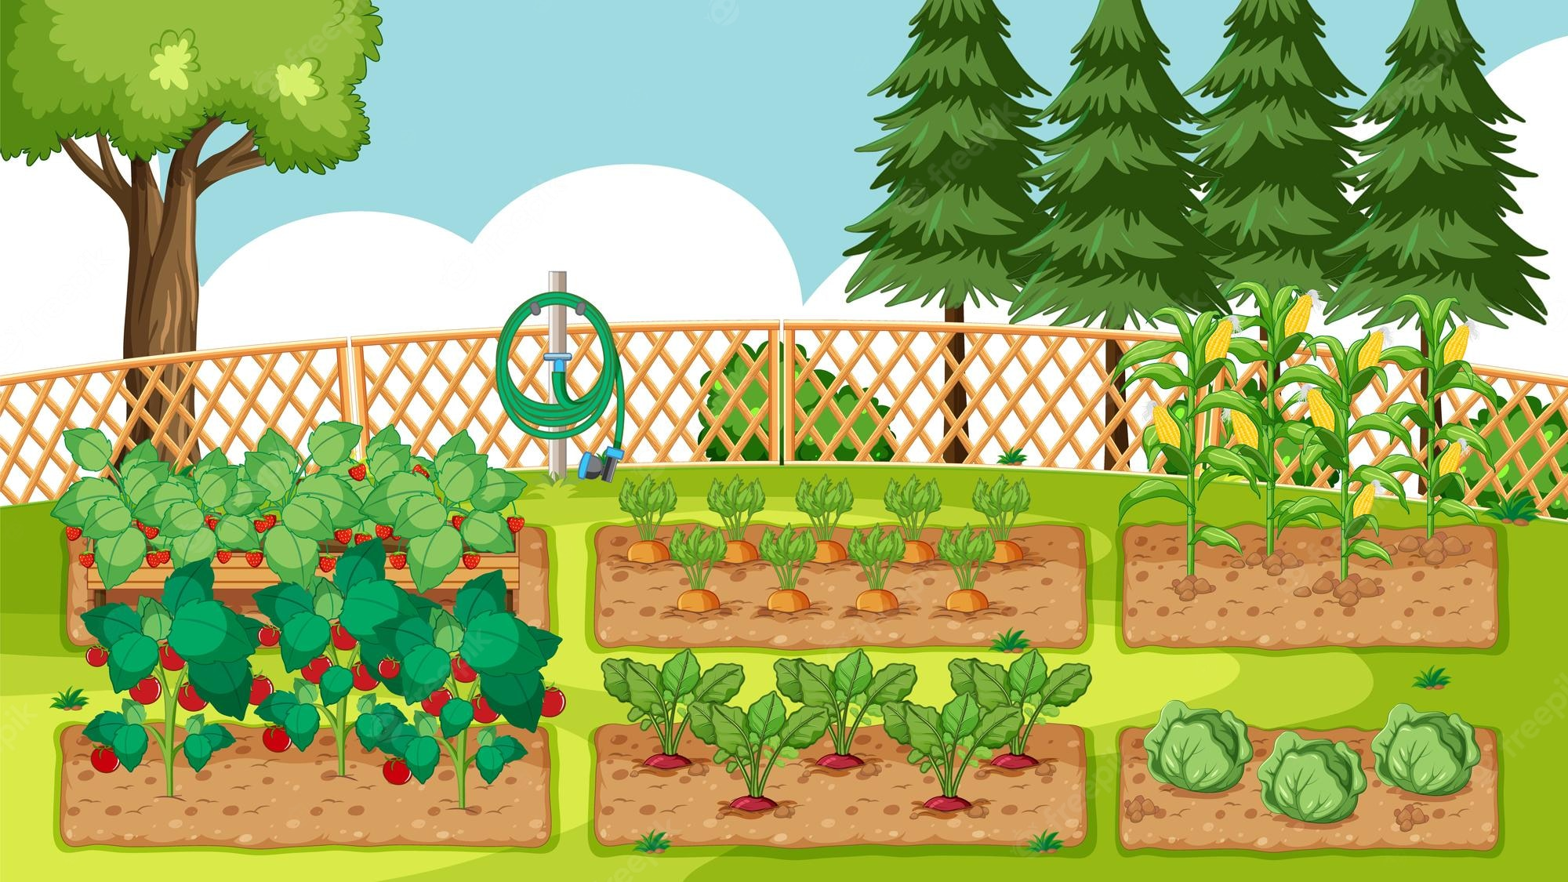
GV giúp HS phân biệt bụi cỏ 2 lá, 3 lá… để chọn.
Click vào từng bụi cỏ để đi đến câu hỏi
Tại slide câu hỏi, click vào hình ở góc phải để quay về đây.
Sau khi nhổ hết cỏ thì click vào mũi tên để tới bài học mới.
Vườn rau tươi tốt của nhà hai chị em Bi và Chíp đang có rất nhiều cỏ. Các em hãy giúp hai chị em nhổ cỏ bằng cách chọn bụi cỏ mình muốn nhổ rồi trả lời câu hỏi. Nếu trả lời đúng chúng mình đã nhổ được cỏ rồi nhé!
NHỔ CỎ VƯỜN RAU
NHỔ CỎ VƯỜN RAU
Notes:
GV giúp HS phân biệt bụi cỏ 2 lá, 3 lá… để chọn.
Click vào từng bụi cỏ để đi đến câu hỏi
Tại slide câu hỏi, click vào hình ở góc phải để quay về đây.
Sau khi nhổ hết cỏ thì click vào mũi tên để tới bài học mới.

Slide 3
Kể tên một số dân tộc sinh sống ở vùng Nam Bộ.
Các dân tộc sinh sống ở vùng Nam Bộ là: Kinh, Khơ-me, Chăm, Hoa.

Slide 4
Nêu đặc điểm phân bố dân cư của vùng Nam Bộ.
Dân cư phân bố không đều, tập trung ở các đô thị và các dải đất phù sa ven sông Tiền, sông Hậu.

Slide 5
Giải thích vì sao Nam Bộ trở thành vùng sản xuất công nghiệp lớn nhất nước ta.
Nam Bộ có nguồn nguyên liệu và lao động dồi dào, lại được đầu tư xây dựng nhiều nhà máy nên đã trở thành vùng sản xuất công nghiệp lớn nhất nước ta.

Slide 6
Thứ … ngày … tháng … năm ...

Slide 8
Hoạt động 3: Một số nét văn hóa ở vùng Nam Bộ

Slide 9
Đọc thông tin, quan sát hình 6 và kết hợp vốn hiểu biết của bản thân, em hãy cho biết:
• Nhà của người dân ở Đông Nam Bộ và Tây Nam Bộ trước kia có gì khác nhau? Vì sao?
• Phương tiện đi lại phổ biến của người dân Nam Bộ hiện nay là gì?

Slide 10
 | Nhà ở Tây Nam Bộ | Nhà ở Đông Nam Bộ
Điểm khác biệt
Giải thích lý do
Người dân thường làm nhà dọc theo các sông ngòi, kênh rạch để tiện cho việc sinh hoạt. Nhà ở đơn sơ, thoáng mát.
Nhà ở thường làm chắc chắn hơn để đảm bảo an toàn.
Địa hình thấp hơn, có nhiều vùng trũng, thấp, thường xuyên bị ngập nước và hệ thống sông ngòi, kênh rạch chằng chịt.
Là vùng đất cao, nhiều rừng rậm nhiệt đới, có thú dữ.

Slide 11
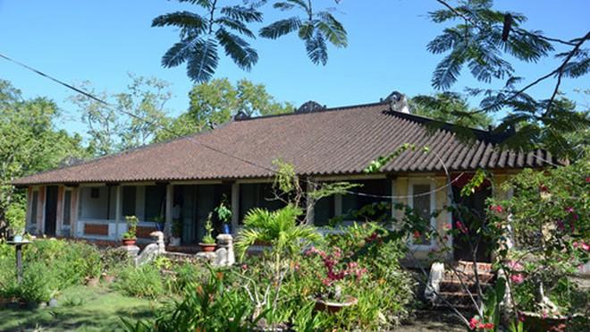
Nhà ở Đông Nam Bộ

Slide 12
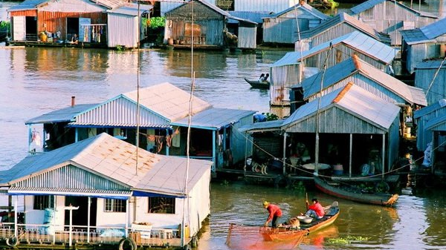
Nhà ở Tây Nam Bộ

Slide 13
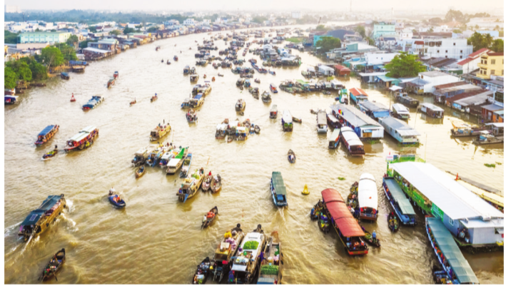
Phương tiện đi lại phổ biến của người dân Nam Bộ là xuồng ghe.

Slide 14
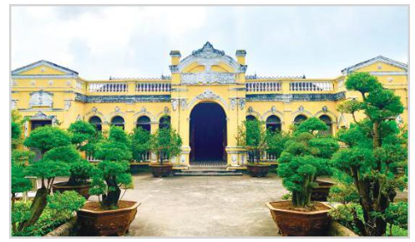
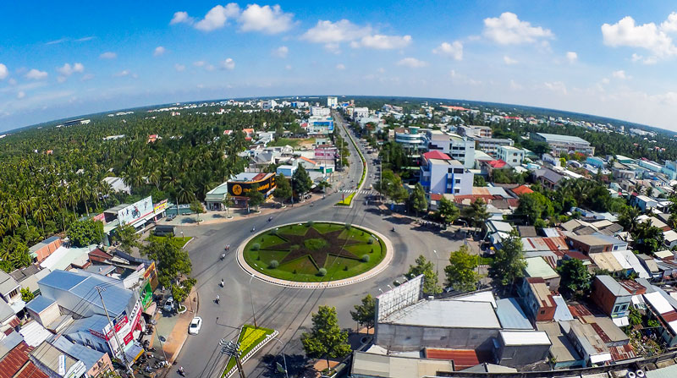
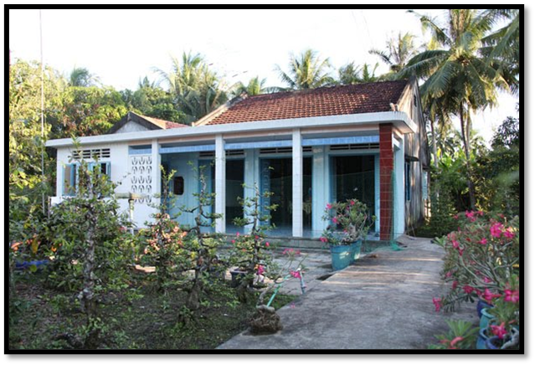
Hiện nay nhà ở của người dân Nam Bộ hiện đại hơn, phương tiện đi lại đa dạng hơn.

Slide 15
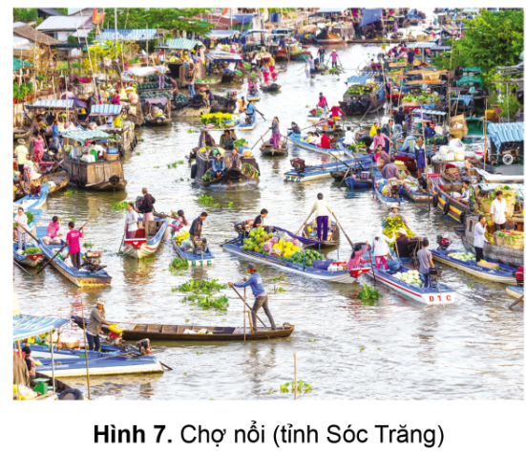
Đọc thông tin, quan sát hình 7 và kết hợp vốn hiểu biết của bản thân, em hãy mô tả về chợ nổi trên sông.

Slide 16
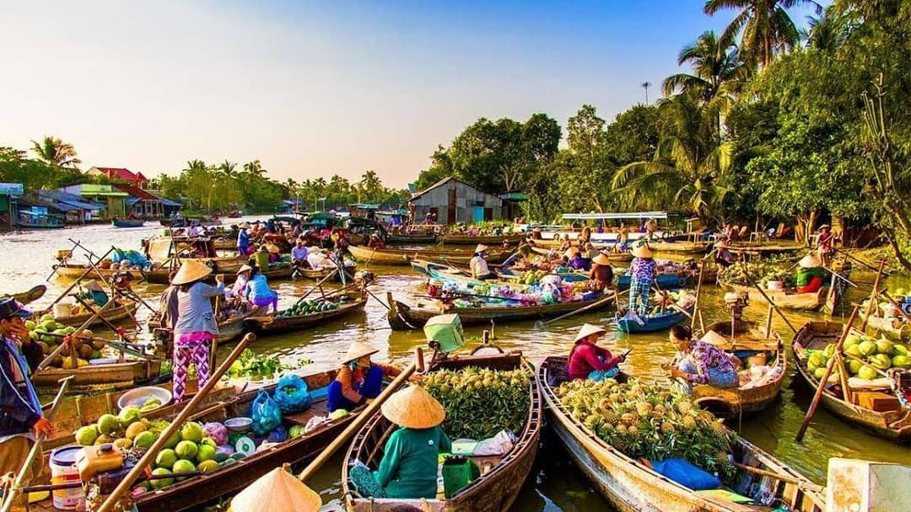
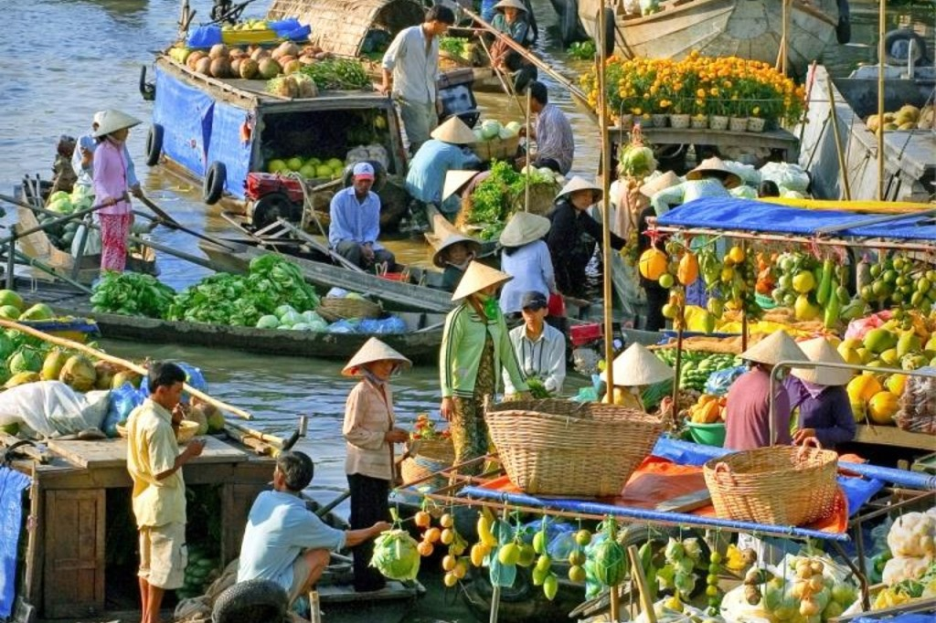
CHỢ NỔI
Chợ nổi trên sông là nét văn hóa đặc thù của Tây Nam Bộ.

Slide 17
CHỢ NỔI
Chợ nổi trên sông là nét văn hóa đặc thù của Tây Nam Bộ.
Chợ nổi thường họp ở những đoạn sông thuận tiện cho việc đi lại bằng xuồng, ghe từ nhiều nơi đến.

Slide 18
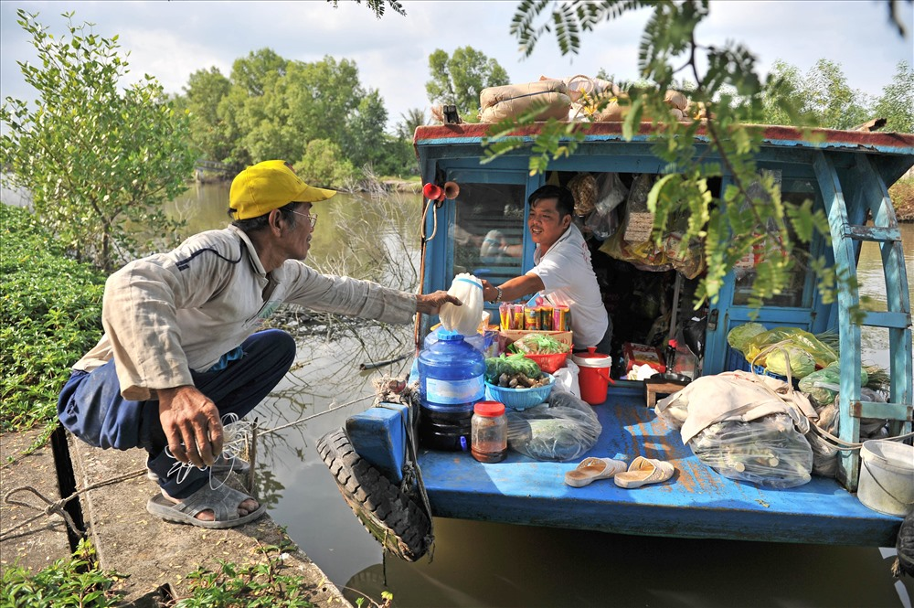
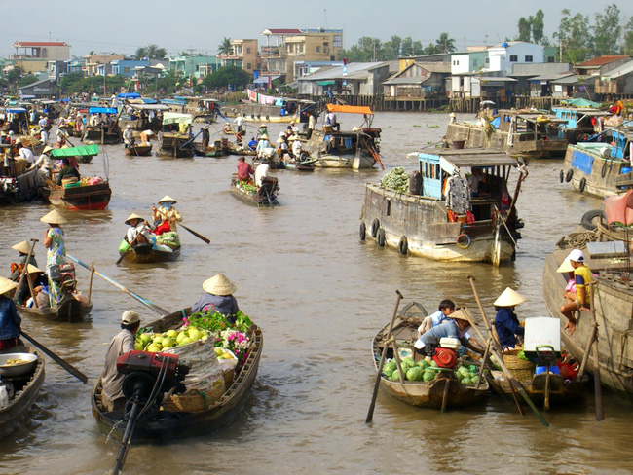
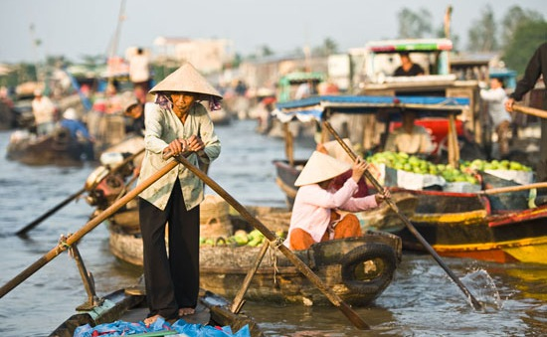
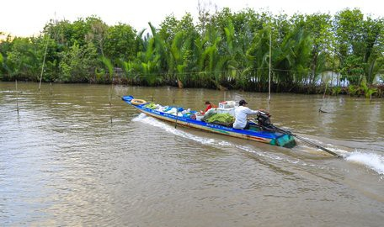
Hàng hóa được bán trên các ghe xuồng, chủ yếu là nông sản và các vật dụng cần thiết.

Slide 20
1. Hãy nêu những ví dụ cho thấy người dân Nam Bộ đã biết cách chung sống hài hoà với thiên nhiên.

Slide 21
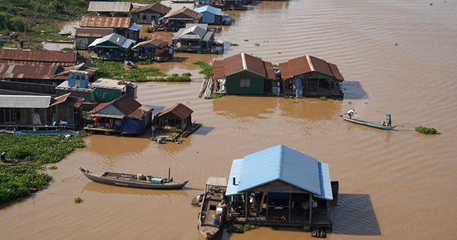
Ở những vùng ngập nước, người dân làm nhà dọc theo các sông ngòi, kênh rạch để tiện cho việc sinh hoạt. Ở những vùng đất cao, nhiều rừng rậm, người dân thường làm nhà ở chắc chắn hơn để sống an toàn.

Slide 22
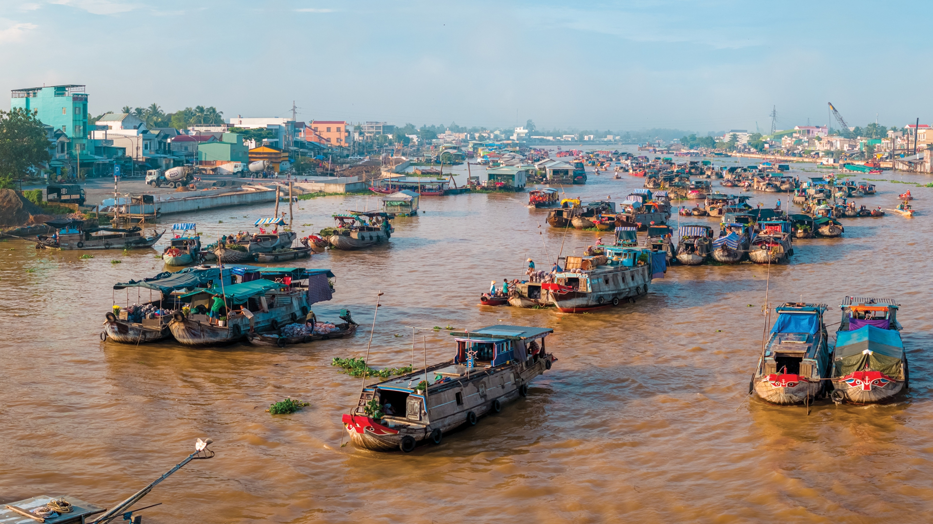
Sử dụng ghe, xuồng làm phương tiện đi lại chủ yếu ở vùng sông nước.

Slide 24
Trò chơi: Hướng dẫn viên du lịch

Slide 25
Từng nhóm cử bạn của nhóm mình lên giới thiệu về chợ nổi.

